Slide 1

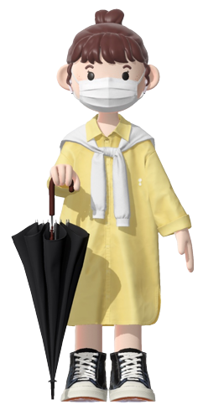
인천광역시 미추홀구
내일은?
17℃
최고 24℃ | 최저 12℃
비가 오고 미세먼지가 많아 !
우산과 마스크는 필수 ~

Slide 2






미세먼지
습도
풍속
자외선
나쁨
높음
보통
강함
18시
19시
20시
21시
22시
23시
17℃
16℃
15℃
13℃
12℃
12℃
일요일

Slide 3
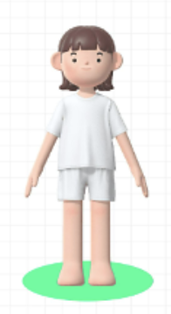
1
인천광역시 미추홀구
17시
2
오늘
3/5(일)
내일
3/6(월)
6
4
습도
3
60%
높음
AM PM
풍속
11.C 6.c
-4.c -1.c
5.0m/s
보통
흐림 뒤 비내림
일교차 높음
자외선
강함
5
일교차가 크니 외투를 챙기자 !
비가 내릴 수 있으니 우산은 필수 ~

